Slide 1
«Лучшие из лучших»
2008-2014 гг.
результаты конкурсов
профессионального мастерства
педагогических и руководящих
работников УПО
Морданова Татьяна Леонидовна,
методист кафедры профессионального образования
Королева Светлана Влентиновна,
старший преподаватель кафедры профессионального образования

Slide 2
История
1.2004-2005 учебный год
2. 2010-2011гг. в рамках мероприятий, посвященных Году Учителя
3. 2011-2012 в рамках реализации областной целевой программы «Обеспечение приоритетных направлений развития экономики Ярославской области квалифицированными кадрами рабочих и специалистов» на 2011-2012 годы
4. 2013-2015 гг. В рамках реализации областной целевой программы «Модернизация профессионального образования в соответствии с приоритетными направлениями развития экономики Ярославской области» на 2013-2015 годы
Цель конкурсов: Стимулирование роста профессионализма и творческой активности педагогических работников

Slide 3
2004 – 2005 учебный год
«Призвание»
Первый региональный фестиваль молодых педагогических работников учреждений начального и среднего профессионального образования. Его учредителями являлся департамент образования Администрации Ярославской области совместно с Научно-методическим и учебным центром работников профессионального образования, Центром художественного творчества, Центром технического творчества и Советом директоров УНПО Ярославской области.
В фестивале приняло участие 14 молодых педагогов

Slide 4
2010 год
«Призвание»
Все участники фестиваля показали себя творческими, разносторонними, целеустремленными педагогами и были награждены дипломами по следующим номинациям:
Горелов Иван Владимирович «Лидер в нестандартной ситуации»;
Дзортова Марина Алихановна «Знание теории и истории педагогики»;
Кашина Екатерина Александровна «Педагог – личность творческая»;
Колчин Михаил Сергеевич «Целеустремленность и любовь к профессии»;
Коротаева Любовь Сергеевна «Педагогика – это призвание»;
Смирнова Карина Геннадиевна «Оригинальность и артистизм»;
Советова Олеся Михайловна «Педагог – личность разносторонняя»;
Юхтина Надежда Васильевна «Воспитание убежденностью»;
Большакова Ольга Александровна «Умение работать в команде».

Slide 6
2010 год
«Лучший мастер учреждений начального и среднего профессионального образования-2010»
1 место - Махаличев Вячеслав Александрович, ГОУ НПО ЯО профессиональный лицей № 2
2 место - Завьялова Ирина Валериевна, ГОУ НПО ЯО профессиональный лицей №7;
3 место - Агаркова Ольга Викторовна, ГОУ НПО ЯО профессиональное училище № 6.
Лауреаты:
Гусева Лариса Сергеевна ГОУ НПО ЯО профессиональный лицей №32;
Каргина Вера Александровна ГОУ НПО ЯО профессиональный лицей №18;
Стафурина Светлана Витальевна ГОУ СПО ЯО Ярославский региональный торговый колледж;
Чумаченко Светлана Владимировна ГОУ НПО ЯО профессиональное училище №33

Slide 7
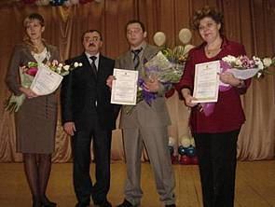
2011 год
«Мастер года - 2011»
1 место — Щипков Марк Сергеевич ГОУ НПО ЯО Профессиональный лицей № 32;
2 место — Литвинова Татьяна Николаевна, ГОУ НПО ЯО Профессиональное училище № 5;
3 место — Алеева Наталия Алексеевна, ГОУ НПО ЯО Профессиональное училище № 30.
Лауреаты:
Веренина Татьяна Аркадьевна,
ГОУ НПО ЯО Профессиональное училище №33:
Гаврилов Вячеслав Дмитриевич,
ГОУ НПО ЯО Профессиональный лицей №46;
Мельникова Любовь Павловна,
ГОУ СПО ЯО Даниловский политехнический
техникум;
Пискарева Анна Евгеньевна,
ГОУ НПО ЯО Химико-технологический лицей.

Slide 8
2011 год
«Преподаватель года - 2011»
Диплом 1 степени и звание «Лучший преподаватель начального и среднего профессионального образования Ярославской области 2011 года» - Харавинина Любовь Николаевна, ГОУ СПО ЯО Ярославский индустриально-педагогический колледж
Диплом 2 степени - Лукьянчикова Алла Евгеньевна, ГОУ СПО ЯО Углический индустриально-педагогический колледж
Диплом 3 степени - Переймова Светлана Витальевна, ГОУ НПО ЯО Профессиональный лицей № 21
Лауреаты:
Винниченко Татьяна Владимировна, ГОУ НПО ЯО Профессиональный лицей № 46
Смирнова Татьяна Васильевна, ГОУ НПО ЯО Профессиональный лицей № 7
Москалевич Татьяна Валентиновна, ГОУ НПО ЯО Профессиональный лицей № 30
Шарыгина Елизавета Кеворковна, ГОАУ СПО ЯО Техникум бытового сервиса

Slide 9
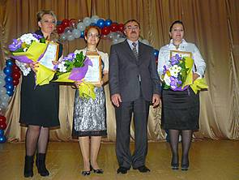
2012 год
«Мастер года - 2012»
1 место — Герасимова Марина Александровна, ГОУ СПО ЯО Рыбинский промышленно-экономический техникум;
2 место — Павлова Елена Геннадьевна, ГОУ СПО ЯО Переславский политехнический техникум;
3 место — Челина Екатерина Александровна, мастер п/о ГОУ СПО ЯО Ярославский техникум пищевой промышленности
Лауреаты:
Пискарева Анна Евгеньевна,
ГОУ НПО ЯО химико-технологический лицей
Ефремова Елена Сергеевна,
ГОУ НПО ЯО Профессиональный лицей № 30
Лебедева Светлана Викторовна,
ГОУ СПО ЯО Ярославский техникум
радиоэлектроники и телекоммуникаций
Хрусталева Наталья Вадимовна,
ГОУ НПО ЯО Профессиональное училище № 1

Slide 10
2013 год
«Менеджер профессионального образования - 2013»
1 место — Феоктистов Владимир Викторович директор ГПОУ ЯО Ярославского политехнического колледжа № 24;
2 место — Стоян Андрей Владимирович, директор ГПОУ ЯО Переславского политехнического колледжа;
3 место — Кулезнева Ирина Николаевна, заместитель директора по УВР ГПОУ ЯО Ярославского градостроительного колледжа
Лауреаты:
Сасарина Екатерина Евгеньевна, заместитель директора ГПОАУ ЯО Рыбинского профессионально-педагогического колледжа;
Цеглярская Ольга Алексеевна, заведующий отделения ГПОУ ЯО Ярославского градостроительного колледжа
Лобов Вячеслав Юрьевич, заместитель директора ГПОАУ ЯО Ярославского промышленно - экономического колледжа;
Белорусов Евгений Алексеевич, руководитель Центра управления качества и инновационных технологий ГОУ СПО ЯО Рыбинского полиграфического колледжа

Slide 11
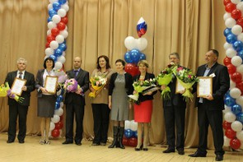
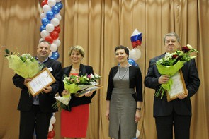
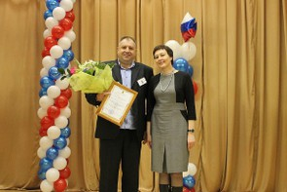
2013 год

Slide 12
2014 год
«Мастер года -2014»
1 место — Амплеева Ольга Петровна, ГОАУ НПО ЯО Профессиональный лицей № 33;
2 место — Соловьева Маргарита Анатольевна, ГОУ СПО ЯО Даниловский политехнический техникум;
3 место — Ухова Светлана Николаевна, ГОАУ СПО ЯО Ростовский политехнический техникум
Лауреаты:
Иванова Мария Сергеевна ГОУ НПО ЯО Профессиональный лицей № 30
Сергеева Любовь Аркадьевна ГОУ СПО ЯО Переславский политехнический
техникум
Терентьева Татьяна Михайловна ГОУ НПО ЯО Профессиональный лицей № 47
Ваульчикова Елена Николаевна ГОУ СПО ЯО Угличский индустриально-педагогический колледж

Slide 13
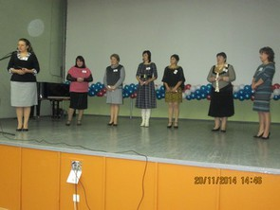
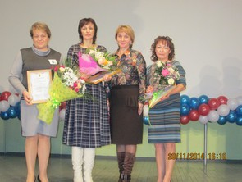
2014 год

Slide 14
2015 год
Стартовал региональный фестиваль педагогических работников профессиональных образовательных организаций, функционально подчиненных департаменту образования Ярославской области «Молодой педагог 2015».
18 педагогов и мастеров производственного обучения
17 профессиональных образовательных организаций

Slide 15
Сегодня
Завьялова Ирина Валериевна (2010)-председатель областного методического объединения;
Гусева Лариса Сергеевна (2010)-заместитель директора по ОД;
Харавинина Любовь Николаевна (2011)- кандидат педагогических наук, методист кафедры профессионального образования ГОАУ ЯО «Институт развития образования»;
Герасимова Марина Александровна (2012)-руководитель многофункционального центра колледжа;
Каргина Вера Александровна- член жюри Российских конкурсов профессионального мастерства;
Чумаченко Светлана Владимировна- заведующий производством
Лукьянчикова Алла Евгеньевна-заместитель директора по Научно-методической работе
Агаркова Ольга Викторовна -председатель методического объединения колледжа
Щипков Марк Сергеевич- мастер участка НПО «Сатурн»;
Веренина Татьяна Аркадьевна-аттестовалась на высшую квалификационную категорию;

Slide 16
Пискарева Анна Андреевна-председатель методической комиссии;
Ефимова Елена Сергеевна-аттестовалась на высшую квалификационную категорию;
Лебедева Светлана Викторовна-аттестовалась на высшую квалификационную категорию;
Амплеева Ольга Петровна-воспользовалась льготой при аттестации на квалификационную категорию.

Slide 17
Ссылки:
Сайт ГОАУ ЯО «Институт развития образования» http: //www.iro.yar.ru/
Конкурсы http://www.iro.yar.ru/index.php?id=250
Спасибо за внимание!

